Slide 1
Perancangan Prototipe Klasifikasi Spam SMS
Naive Bayes vs Logistic Regression

Slide 2
Agenda
Latar belakang & tujuan
Dataset & eksplorasi
Metodologi & model
Pelatihan & evaluasi
Hasil & analisis
Prototipe & MLOps
Kesimpulan & pekerjaan lanjutan

Slide 3
Latar Belakang & Tujuan
Spam SMS menimbulkan risiko penipuan dan pengalaman buruk.
Tujuan: merancang pipeline end-to-end untuk deteksi spam SMS dan membandingkan MNB vs LR.
Kontribusi: pipeline reprodusibel, perbandingan model klasik, prototipe Streamlit & API Flask.

Slide 4
Dataset (UCI SMS Spam Collection)
Total: 5.572 SMS — 4.825 ham, 747 spam (≈13,41%).
Format: TSV dua kolom (label, teks).
Karakteristik: teks pendek, bahasa informal, ketidakseimbangan sedang.
Rujukan: Almeida et al., 2011 (UCI ML Repository).

Slide 5
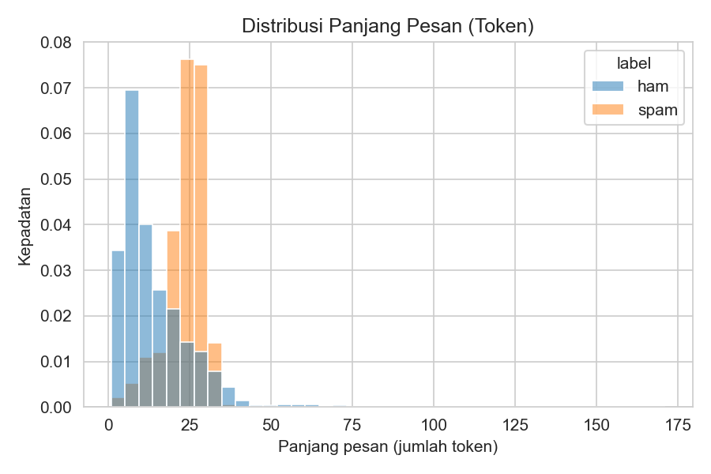
EDA: Distribusi Panjang Pesan
Distribusi Panjang Pesan

Slide 6
- Rata-rata token: semua ≈ 15,60; ham ≈ 14,31; spam ≈ 23,91. - Spam cenderung lebih panjang dari ham.

Slide 7
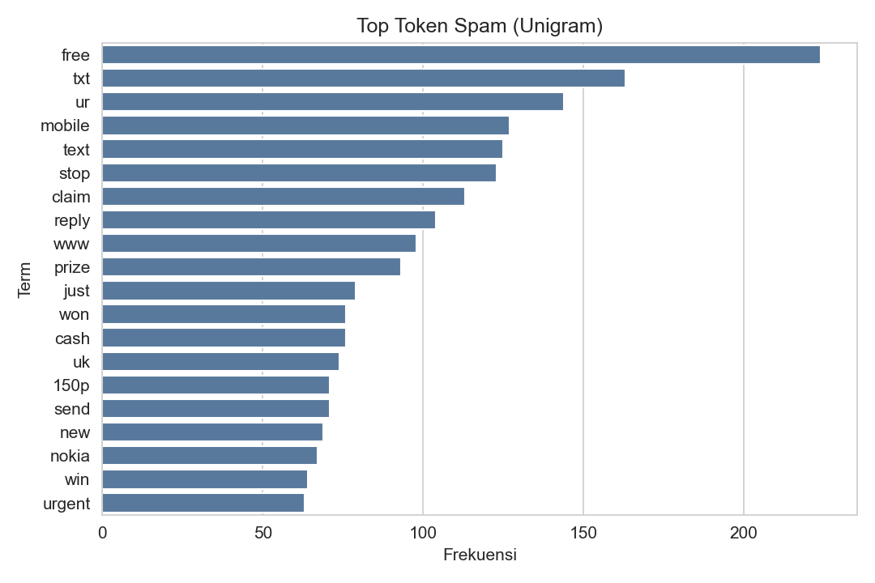
EDA: Top Token Spam
Top Token Spam

Slide 8
- Kata pemicu: “free”, “win”, “urgent”, “claim”, “call”, “prize”.

Slide 9
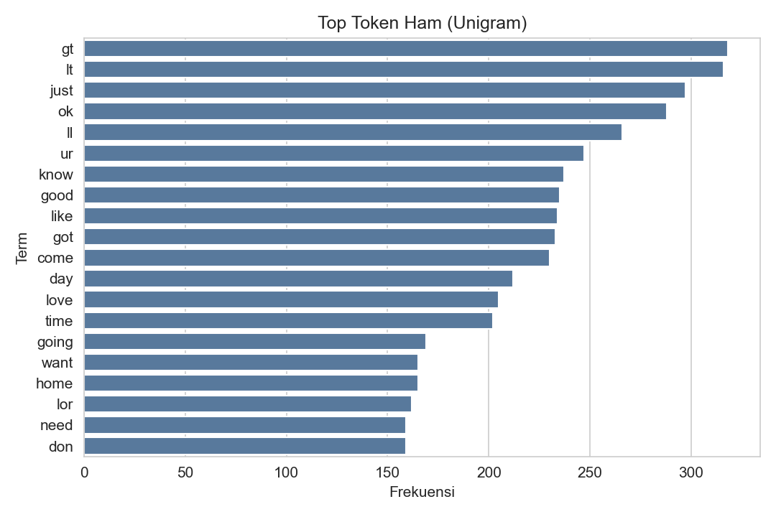
EDA: Top Token Ham
Top Token Ham

Slide 10
- Ham berisi percakapan sehari-hari, konfirmasi, dan info non-promosi.

Slide 11
Metodologi & Pipeline
Praproses: lowercasing, TF–IDF (unigram–bigram), stopwords Inggris.
Model: Multinomial Naive Bayes (MNB) dan Logistic Regression (LR).
Validasi: StratifiedKFold k=5; GridSearchCV.
Metrik: Accuracy, Precision, Recall, F1, ROC–AUC, PR–AUC.

Slide 12
Model: Multinomial Naive Bayes
Cocok untuk fitur frekuensi non-negatif.
Hiperparameter utama: alpha (smoothing).
Kelebihan: cepat, sederhana, baseline kuat.

Slide 13
Model: Logistic Regression
Probabilistik dengan regularisasi L2.
Hiperparameter: C, class_weight (menangani imbalance), max_iter.
Kelebihan: fleksibel, performa kuat, dapat dikalibrasi.

Slide 14
Pelatihan & Penalaan
Ruang hyperparameter:
  TF–IDF: ngram (1,1) vs (1,2), min_df {1,2,5}
  MNB: alpha {0.1, 0.5, 1.0}
  LR: C {0.5,1,2,4}, L2, class_weight {None, balanced}
Skor optimasi: F1 (kelas spam).

Slide 15
Hasil Ringkas
Model | Representasi | Hiperparameter | Accuracy | F1 (makro) | F1 (spam) | AUC
MNB | TF–IDF (1–2) | alpha=0.5 | ~0.97 | ~0.96 | ~0.95 | ~0.99
LR | TF–IDF (1–2) | C=2.0, L2, balanced | ~0.98 | ~0.97 | ~0.97 | ~0.99

Slide 16
LR unggul tipis; MNB sangat kompetitif dan lebih ringan.

Slide 17
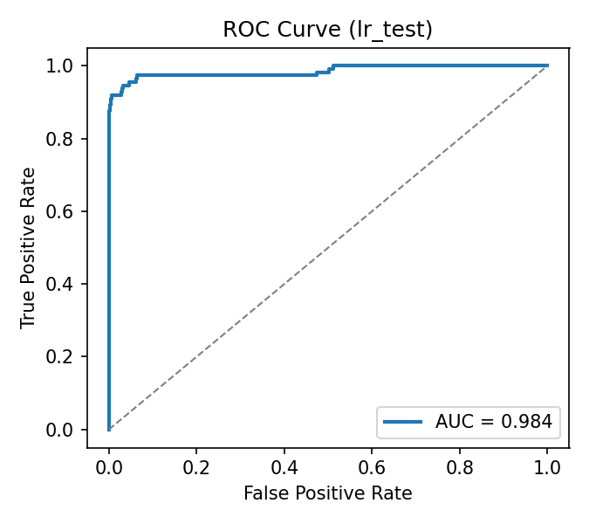
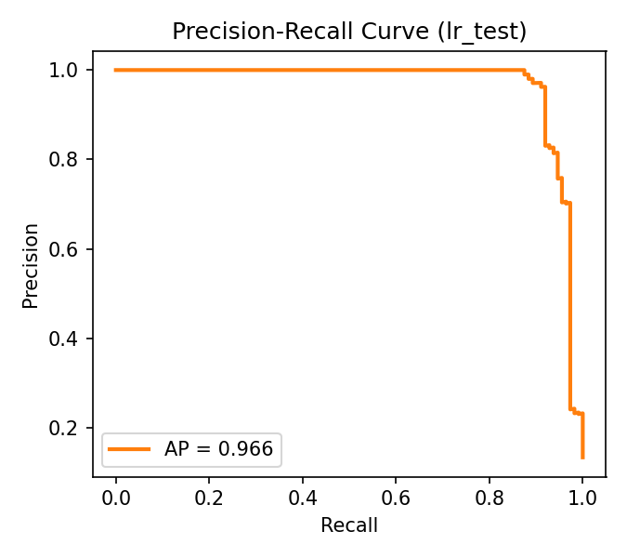
Kurva ROC & PR (Contoh LR)
ROC LR Test
PR LR Test

Slide 18
Analisis Kesalahan & Confusion Matrix
False positive: pesan promosi sah dengan kata mirip spam.
False negative: obfuscation (“GR4T1S”), URL pendek, bahasa campuran. CM Test

Slide 19
Prototipe & Integrasi
Streamlit: input teks, probabilitas, pengaturan threshold.
Flask API: endpoint /predict untuk integrasi sistem.
Inferensi cepat, footprint kecil — cocok untuk edge.

Slide 20
MLOps & Keamanan
Monitoring: skor, drift, keluhan pengguna.
Kalibrasi & thresholding berbasis biaya.
Privasi: minimisasi data, enkripsi, retensi terbatas.

Slide 21
Kesimpulan & Pekerjaan Lanjutan
Pipeline TF–IDF + LR/MNB efektif dan ringan.
LR sedikit unggul; MNB cocok sebagai baseline cepat.
Lanjutan: fitur karakter, normalisasi ejaan, active learning, dan studi banding model transformer ringan.

